Slide 1
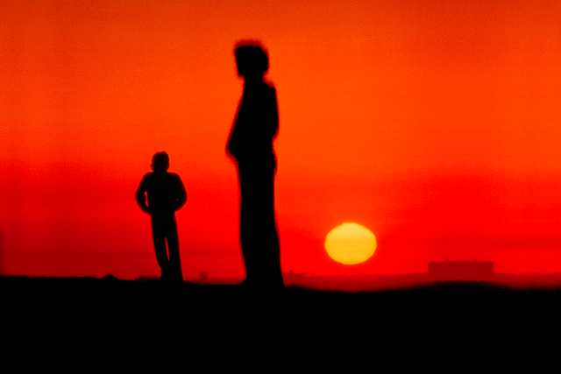
Der fleissige und
aufopfernde Sohn
Reihe: Der liebende Vater (2/2)

Slide 2
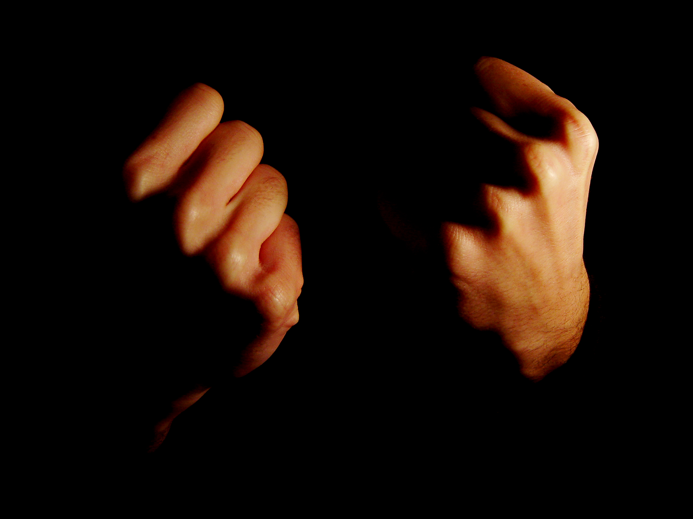
„Wie kann er nur zusammen mit Zolleinnehmern und Sündern essen?“
Markus-Evangelium 2,16
Der liebende Vater

Slide 3

„Wie viele Tagelöhner hat mein Vater, und alle haben mehr als genug zu essen! Ich dagegen komme hier
vor Hunger um.“
Lukas-Evangelium 15,17
Der liebende Vater

Slide 4
„Ich will mich aufmachen und zu meinem Vater gehen und zu ihm sagen: Vater, ich habe mich gegen den Himmel und gegen dich versündigt; ich bin es nicht mehr wert, dein Sohn genannt
zu werden. Mach mich zu einem
deiner Tagelöhner!“
Lukas-Evangelium 15,18-19
Der liebende Vater

Slide 5
„Mein Sohn war tot, und nun lebt er wieder; er war verloren, und nun ist
er wiedergefunden.“
Lukas-Evangelium 15,24
Der liebende Vater

Slide 6
Der ältere Sohn war auf dem Feld gewesen. Als er jetzt zurückkam, hörte er schon von weitem den
Lärm von Musik und Tanz.
Lukas-Evangelium 15,25
Der liebende Vater

Slide 7
Er rief einen Knecht und erkundigte sich, was das zu bedeuten habe.›Dein Bruder ist zurückgekommen‹, lautete die Antwort, ›und dein Vater hat das Mastkalb schlachten lassen, weil er ihn wohlbehalten wiederhat.‹
Lukas-Evangelium 15,26-27
Der liebende Vater

Slide 8
Der ältere Bruder wurde zornig und wollte nicht ins Haus hineingehen.
Da kam sein Vater heraus und
redete ihm gut zu.
Lukas-Evangelium 15,28
Der liebende Vater

Slide 9
Aber er hielt seinem Vater vor: ›So viele Jahre diene ich dir jetzt schon und habe mich nie deinen Anordnungen wider-setzt. Und doch hast du mir nie auch nur einen Ziegenbock gegeben,
sodass ich mit meinen Freunden
hätte feiern können!
Lukas-Evangelium 15,29
Der liebende Vater

Slide 10
Und nun kommt dieser Mensch da zurück, dein Sohn, der dein Vermögen mit Huren durchgebracht hat, und du lässt das Mastkalb für ihn schlachten!‹ -
Lukas-Evangelium 15,30
Der liebende Vater

Slide 11
›Kind‹, sagte der Vater zu ihm, ›du bist immer bei mir, und alles, was
mir gehört, gehört auch dir.
Lukas-Evangelium 15,31
Der liebende Vater

Slide 12
Aber jetzt mussten wir doch feiern und uns freuen; denn dieser hier,
dein Bruder, war tot, und nun lebt er wieder; er war verloren, und nun ist
er wiedergefunden.‹
Lukas-Evangelium 15,32
Der liebende Vater

Slide 13
I. Das ist ungerecht!
Der liebende Vater

Slide 14
„Dein Bruder ist zurückgekommen und dein Vater hat das Mastkalb schlachten lassen, weil er ihn wohlbehalten wiederhat.“
Lukas-Evangelium 15,27
Der liebende Vater

Slide 15
„Der ältere Bruder wurde zornig und wollte nicht ins Haus hineingehen.“
Lukas-Evangelium 15,28
Der liebende Vater

Slide 16
„Da kam sein Vater heraus und redete ihm gut zu.“
Lukas-Evangelium 15,28
Der liebende Vater

Slide 17
„So viele Jahre diene ich dir jetzt schon und habe mich nie deinen Anordnungen widersetzt. Und doch hast du mir nie auch nur einen Ziegenbock gegeben, sodass ich mit meinen Freunden hätte feiern können!
Lukas-Evangelium 15,29
Der liebende Vater

Slide 18
„Nun kommt dieser Mensch da zurück, dein Sohn, der dein Vermögen mit Huren durchgebracht hat, und du lässt das Mastkalb für ihn schlachten!“
Lukas-Evangelium 15,30
Der liebende Vater

Slide 19
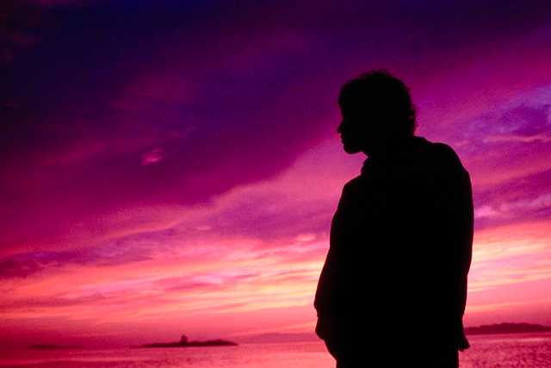
„Ich danke dir, Gott, dass ich nicht so bin wie die übrigen Menschen - ich bin kein Räuber, kein Betrüger und kein Ehebrecher, und ich bin auch nicht wie jener Zolleinnehmer dort.“
Lukas-Evangelium 18,11
Der liebende Vater

Slide 20
„Ich faste zwei Tage in der Woche und gebe den Zehnten von allen meinen Einkünften.“
Lukas-Evangelium 18,12
Der liebende Vater

Slide 21

„Genauso seid auch ihr: Nach aussen hin erweckt ihr bei den Menschen den Anschein, gerecht zu sein, in Wirklichkeit aber seid
ihr voller Heuchelei und Gesetzlosigkeit.“
Matthäus-Evangelium 23,28
Der liebende Vater

Slide 22
„Ihr gebt den zehnten Teil von Kräutern wie Minze, Dill und Kümmel und lasst dabei die viel wichtigeren Forderungen des Gesetzes ausser Acht: Gerechtigkeit, Barmherzigkeit
und Treue.“
Matthäus-Evangelium 23,23
Der liebende Vater

Slide 23
„Und alles, was sie tun, tun sie nur, um die Leute zu beeindrucken.“
Matthäus-Evangelium 23,5
Der liebende Vater

Slide 24
II. Das ist Gnade!
Der liebende Vater

Slide 25
›Kind‹, sagte der Vater zu ihm, ›du bist immer bei mir, und alles, was mir gehört, gehört auch dir.
Lukas-Evangelium 15,31
Der liebende Vater

Slide 26
„Kind, du bist immer bei mir, und alles, was mir gehört, gehört auch dir.“
Lukas-Evangelium 15,31
Der liebende Vater

Slide 27
„Jetzt mussten wir doch feiern und uns freuen; denn dieser hier, dein Bruder, war tot, und nun lebt er wieder; er war verloren, und nun ist er wiedergefunden.“
Lukas-Evangelium 15,32
Der liebende Vater

Slide 28
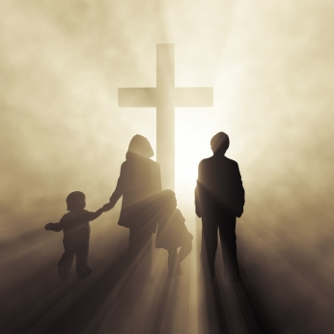
„Ich versichere euch: Wer auf mein Wort hört und dem glaubt, der mich gesandt hat, der hat das ewige Leben. Auf ihn kommt keine Verurteilung mehr zu; er hat den Schritt vom Tod ins Leben getan.“
Johannes-Evangelium 5,24
Der liebende Vater

Slide 29
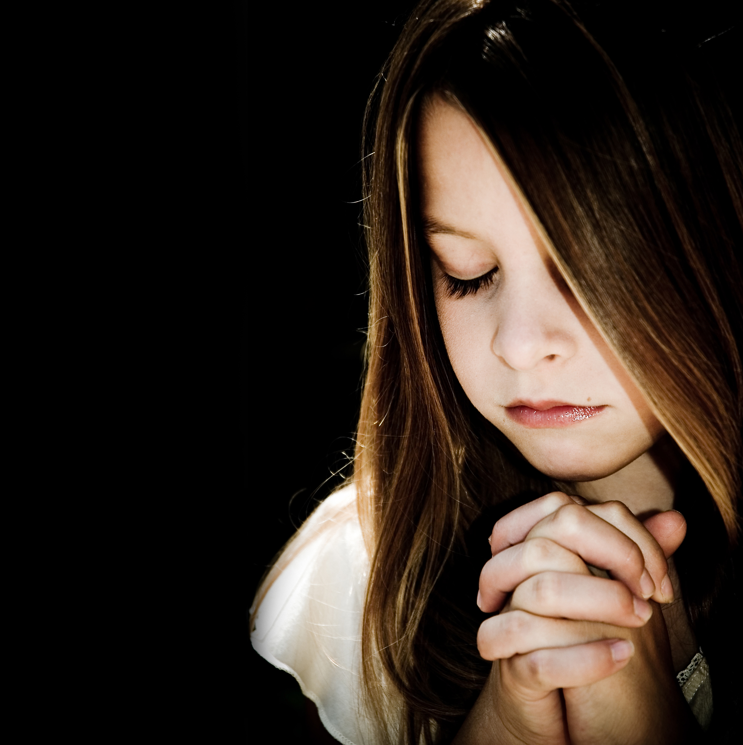
„Genauso freuen sich die Engel Gottes über einen einzigen Sünder,
der umkehrt.“
Lukas-Evangelium 15,10
Der liebende Vater

Slide 30
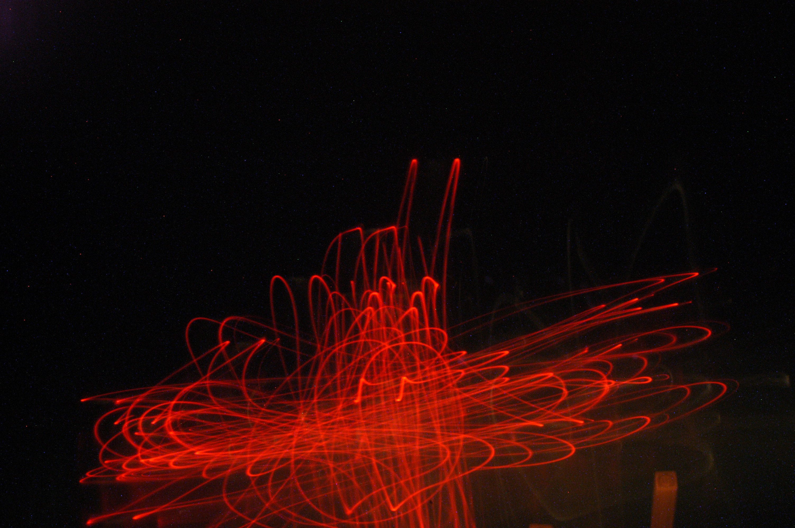
„Dass sie für gerecht erklärt werden, beruht auf seiner Gnade. Es ist sein freies Geschenk aufgrund der Erlösung durch Jesus Christus.“
Römer-Brief 3,24
Der liebende Vater

Slide 31
Schlussgedanke
Der liebende Vater

Slide 32

„Gott will, dass alle Menschen gerettet werden und dass sie die Wahrheit erkennen.“
1.Timotheus-Brief 2,4
Der liebende Vater

Slide 33
Der liebende Vater

